Slide 1
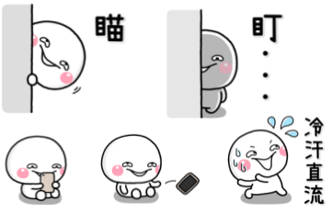
孩子多的照書養
野人獻曝一下
我家的手機規則

Slide 2
哈佛大學研究： 關鍵不是幾歲給青少年手機， 而是有沒有做到這9件事
資料來源：親子天下https://reurl.cc/ZVV9Y6

Slide 3
1 跟孩子一起討論使用手機的遊戲規則，愈早愈好 | 2 釐清自己的價值觀，和孩子溝通取得共識 | 3 和孩子一起訂下使用規則，學習為自己負責 | 4 了 解學校如何使用這些數位工具 | 5 刻意撥時間與孩子相處
6 細心觀察孩子的行為舉止與情緒反應 | 7 與孩子聊天，了解他們使用手機與社群媒體的內容與狀況 | 8 不要過度憂心，把所有的問題都歸咎於手機 | 9 父母也要以身作則

Slide 4
放學放鬆一下
南山上下學要打卡
和同學討論功課
老師設班群要聯絡事情
……

Slide 5
南山並沒有
要求學生
一定要使用手機
南山上下學要打卡
放學放鬆一下
和同學討論功課
老師設班群要聯絡事情
……
4
了解學校如何使用這些數位工具

Slide 6
1
跟孩子一起討論使用手機的遊戲規則愈早愈好
孩子手機
主要用於
方便聯絡
不能玩手遊
一旦發現即沒收
提問：
什麼時候給孩子手機合適？
2
釐清自己的價值觀，和孩子溝通取得共識

Slide 7
3
和孩子一起訂下使用規則，學習為自己負責
我家約定是
晚上10點前
整理功課、吃點心、洗澡
也是孩子分享上課
和家長談心時間
同時可使用手機放鬆
提問:
孩子回到家21:00多了，如果作業已在學校完成，想上網滑抖音/連線對戰放鬆，要給多少時間？
6
細心觀察孩子的行為舉止與情緒反應
5
刻意撥時間與孩子相處

Slide 8
1
跟孩子一起討論使用手機的遊戲規則愈早愈好
手機系統
設定（監護人）→家人共享
→螢幕使用時間（10pm-7am禁止使用）

Slide 9
7
與孩子聊天，了解他們使用手機與社群媒體的內容與狀況
我家會喊孩子
不要關在房間用手機
並鼓勵他們多用
大螢幕的桌上型電腦
或平版查資料
以保護眼睛
提問:
孩子在家總說要手機上網查作業資料，但一經過身邊發現在做別的事，念一下又說我管太多…該如何管束手機的使用呢？
大概整理出三個家長的提問，給媽媽參考～
8
不要過度憂心，把所有的問題都歸咎於手機

Slide 10
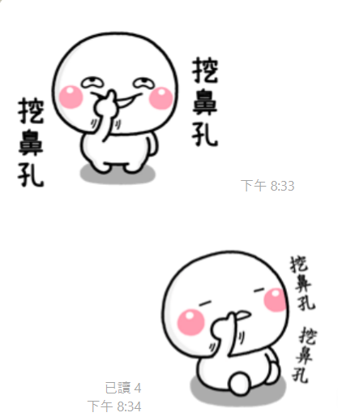
手機line是我和孩子
當朋友的機會
我和她/他
一起分享line新聞
一起看主播煮食
一起用貼圖串連彼此
更一起瞭解427「業配班群」
一起認識南山新生活
8
不要過度憂心，把所有的問題都歸咎於手機
5
刻意撥時間與孩子相處

Slide 11
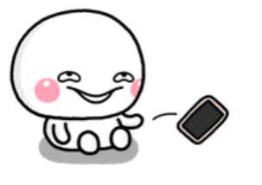
聚會時、和長輩相處時
不低頭划手機
要保持禮貌
對手機內容要
合理判斷、適當懷疑
以上
孩子要做到
我們也會身體力行
9
父母也要
以身作則

Slide 12
用line多少年了從不知道，幾天前孩子才教我這貼圖功能，神了！
手機應當是好用的、未來生活必須的、可以正向使用的工具

